Slide 1
Модуляция и детектирование
электромагнитных волн
2009г.

Slide 2
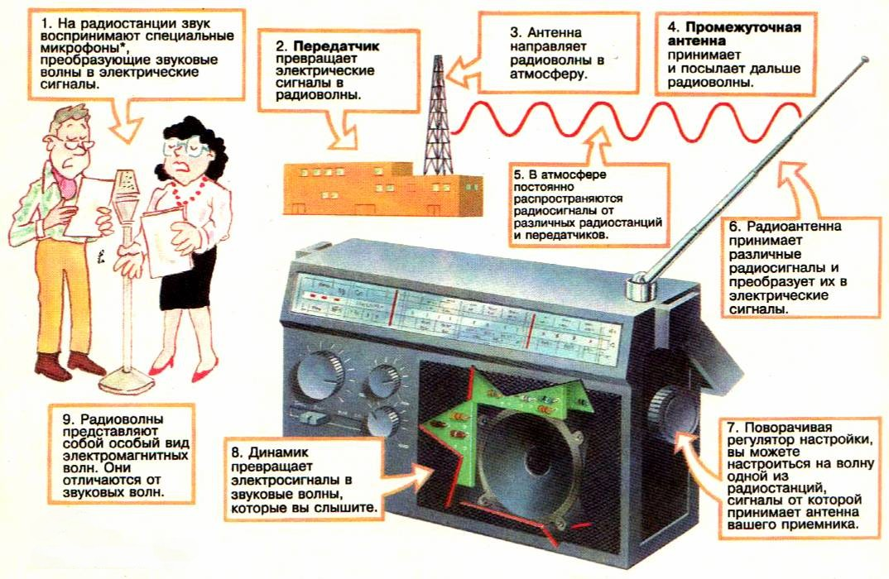
Радиотелефонная связь – передача речи или музыки с помощью электромагнитных волн.

Slide 3
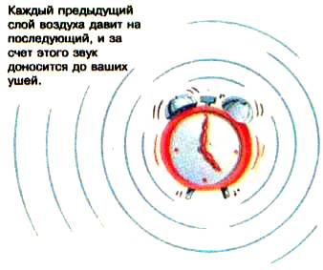
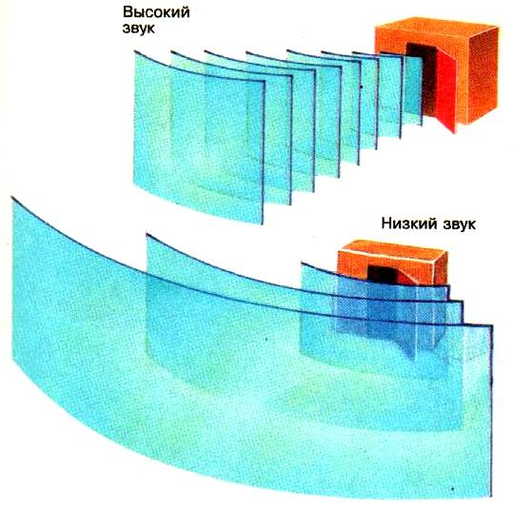
Колебания звуковой частоты (звук) представляют собой сравнительно медленные колебания (17 – 20000Гц). Электромагнитные волны такой частоты почти не излучаются.

Slide 4
Для передачи звука на большие расстояния необходимо использовать высокочастотные электромагнитные колебания.
Для этого используется генератор высокой частоты (ГВЧ).
ГВЧ
Генератор выдаёт электромагнитную волну с частотой более 200000Гц.

Slide 5
Генератор высокой частоты соединяется со специальным модулирующим устройством.
Модуляция – изменение амплитуды высокочастотных колебаний с помощью электрических колебаний звуковой частоты.
ГВЧ
Модулирующее
устройство
Микрофон

Slide 6
На выходе модулирующего устройства образуется высокочастотная электромагнитная волна, амплитуда которой меняется в зависимости от колебаний звуковой частоты.
ГВЧ
Модулирующее
устройство
Передающая
антенна

Slide 7
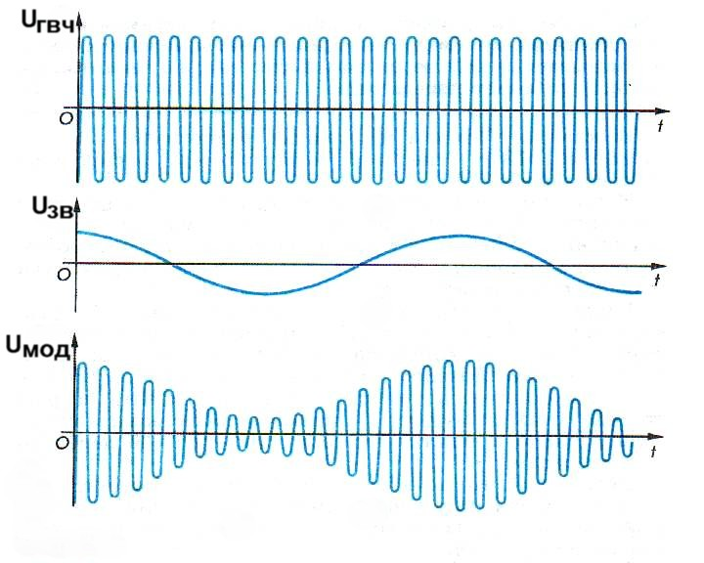
ГВЧ
Модулирующее
устройство

Slide 8
Модулированную электромагнитную волну ловит приёмная антенна. Но услышать звук мы не можем, т.к. громкоговоритель радиоприёмника не воспроизводит высокочастотные колебания. Необходимо произвести детектирование.
Детектирование – получение звука из высокочастотного модулированного сигнала.
Громкоговоритель
Приёмная
антенна
Детектор

Slide 9
Детектор состоит из диода, конденсатора и сопротивления, роль которого обычно играет громкоговоритель.

Slide 10
Диод пропускает ток только в одном направлении, следовательно он отрежет от высокочастотной электромагнитной волны только те колебания, которые идут в одном направлении.

Slide 11
Ток, проходящий через диод, попадает на развилку: громкоговоритель – конденсатор. Амплитуда колебаний в отсечённой части электромагнитной волны уменьшается вдвое. При этом в момент обратного тока, когда его значение в цепи равно 0, конденсатор поддерживает ток через громкоговоритель.

Slide 12
В итоге громкоговоритель воспринимает пульсирующий ток, амплитуда которого совпадает с колебаниями звуковой волны, а высокочастотные пульсации нами на слух не воспринимаются.

Slide 13
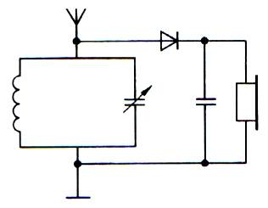
Простейший детекторный радиоприёмник состоит из детектора и приёмной антенны, которая соединяется с колебательным контуром. Путём изменения ёмкости конденсатора КК изменяется период колебаний КК (формула Томсона) и, как следствие, длина принимаемой электромагнитной волны.
Детектор
Колебательный
контур

